Slide 1
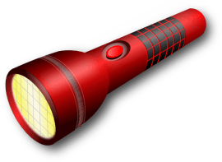
Звуковая культура речи: звук [ф]
Подготовила воспитатель : Павленко Татьяна Михайловна.
МБДОУ №7 «ЖЕМЧУЖИНКА»

Slide 2
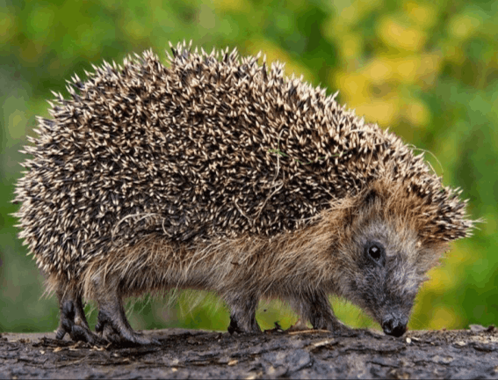
Цель: упражнять в отчетливом и правильном произношении звука [ф] в слогах, словах, фразах; учить детей выделять звук [ф] в словах на слух, интонировать его в слове; развивать интонационную выразительность речи.
Ребята, здравствуйте! Давайте мы сегодня с вами немного позанимаемся. Согласны?! Но сначала отгадайте загадку.
Шубка — иголки.
Свернётся он — колкий.
Рукой не возьмёшь.
Кто это? (Ёж)
-Правильно, ёжик.
Ребята, посмотрите на ежа. Какие части тела у него есть?
Голова, лапки, хвост, иголки.

Slide 3
У нашего ежа длинная песенка. Он поёт – «фффффф». Давайте споём вместе. Когда ежу, что-то нравится, он говорит «фи-фи-фи» , а когда что-то не нравится – «фу-фу-фу». Как говорят ежи, когда им что-то нравится? (ответы детей). А когда ежам не нравится что-то, то что они говорят ? (ответы детей).

Slide 4
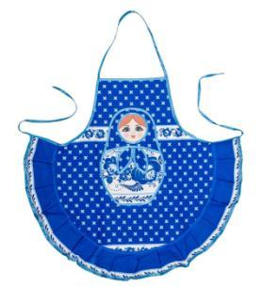
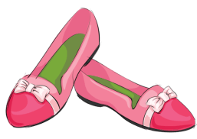
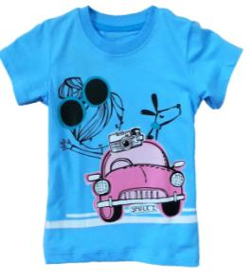
- Ребята, посмотрите у нашего ежа есть коробочка, давайте посмотрим, что в ней и назовём.

Slide 5
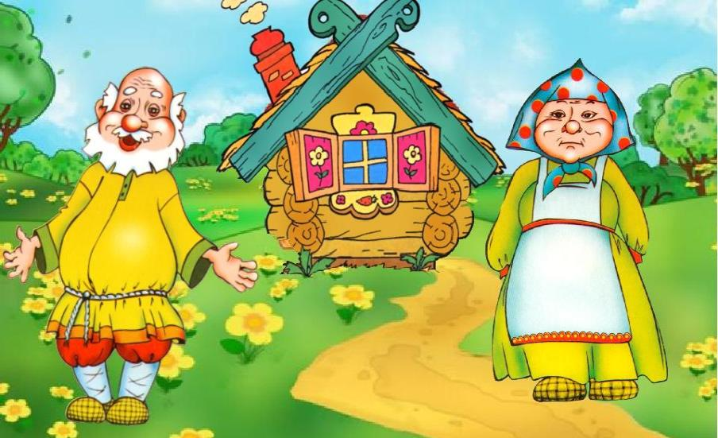
-А сейчас послушайте интересный рассказ про ежей. - «На лесной опушке, в маленькой избушке, жили – были дед и баба.

Slide 6
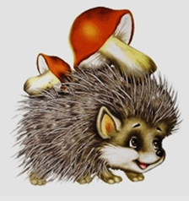
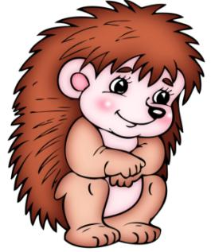
А в лесу, недалеко от домика, жили три ежа. Звали их Фук, Фок, Фэк. Как их звали (ответы). Ежи сторожили лес. Что делали ежи? (ответ). И, гуляя по лесным тропинкам, пели песенки. Вот одна из них: Лучше нас, лесных ежей, Нет на свете сторожей. Лучше нас, лесных ежей, Нет на свете сторожей.
Фук
Фок
Фук

Slide 7
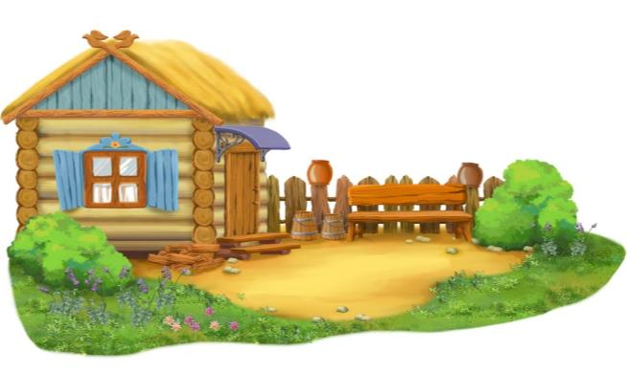
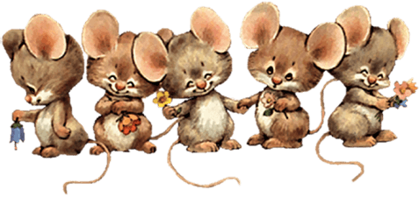
-Однажды в избушку, где жили дед и баба, пробрались мыши. Даже днем они разгуливали по всему дому и пищали. Решили старики: «Пригласим ежей. Пусть прогонят мышей». -Что решили сделать старики (ответ).

Slide 8
Впереди Фук. Кто впереди? (ответ). За ним Фок. Кто за Фуком? (ответ). А сзади Фэк. Кто сзади? (ответ). Ежи друг за другом идут,песенку поют: По тропинке мы идем- Фук, Фок, Фэк! К деду с бабушкой идем, Фук, Фок, Фэк! К деду с бабушкой идем, Фук, Фок, Фэк! И тихонечко поем, Фук, Фок, Фэк!
Фук
Фок
Фэк

Slide 9
-Прогнали ежи мышей и отправились в обратный путь, так же напевая: По тропинке мы идем, Фук, Фок, Фэк! И тихонечко поем, Фук, Фок, Фэк! (дети договаривают имена)
Фэк
Фук
Фок

Slide 10
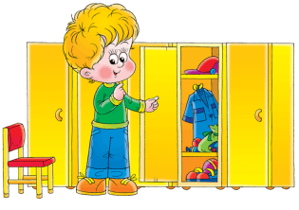
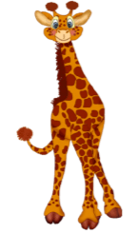
А теперь наши любимые чистоговорки, прослушайте их повторите
Аф-аф-аф — сложим вещи в шкаф.
Аф-аф-аф — в Африке жираф.
Фа-фа-фа — новая софа.
Фин-фин-фин — в море плыл дельфин.

